Slide 1

Физика
9
Класс
Тема:Лабораторная работа:
Сравнение количества теплоты при смешивании воды с различными температурами .
Урок 9

Slide 2
Цель работы:
Проверка справедливости уравнения теплового баланса при смешивании воды с различным температурами.

Slide 3
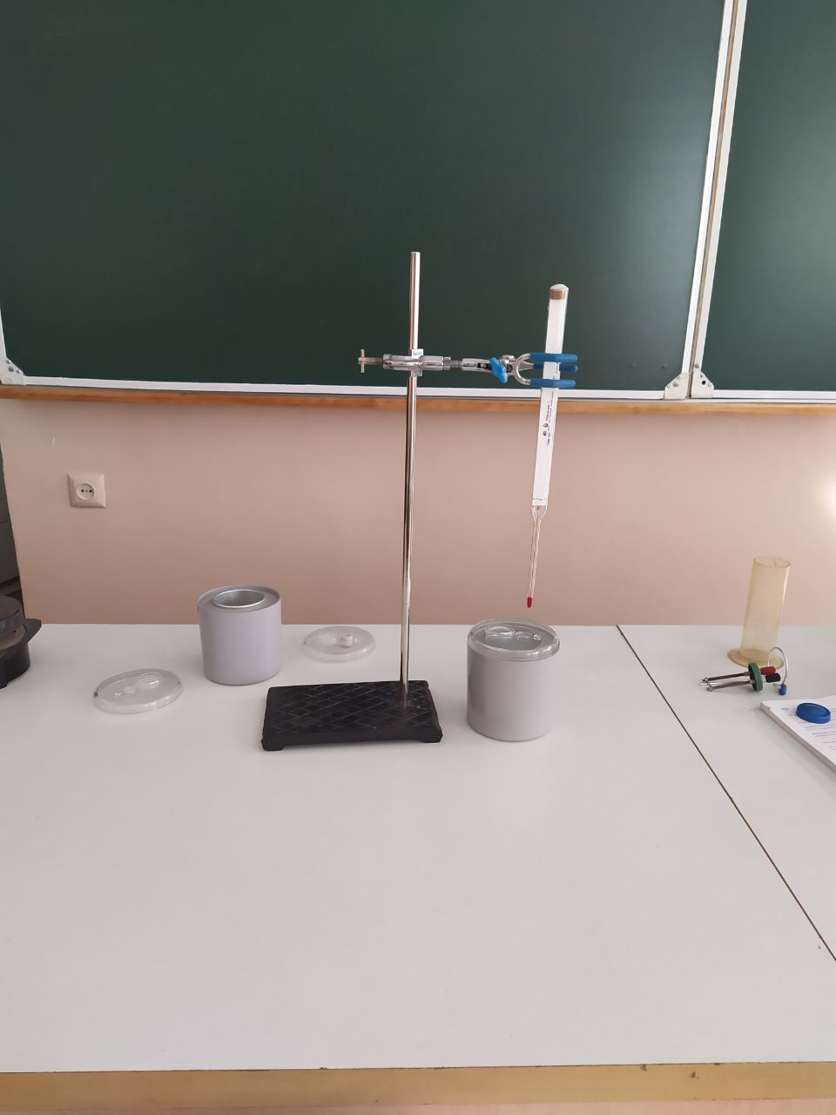
Необходимое оборудование:
Два сосуда, термометр, мензурка, горячая и холодная вода

Slide 4
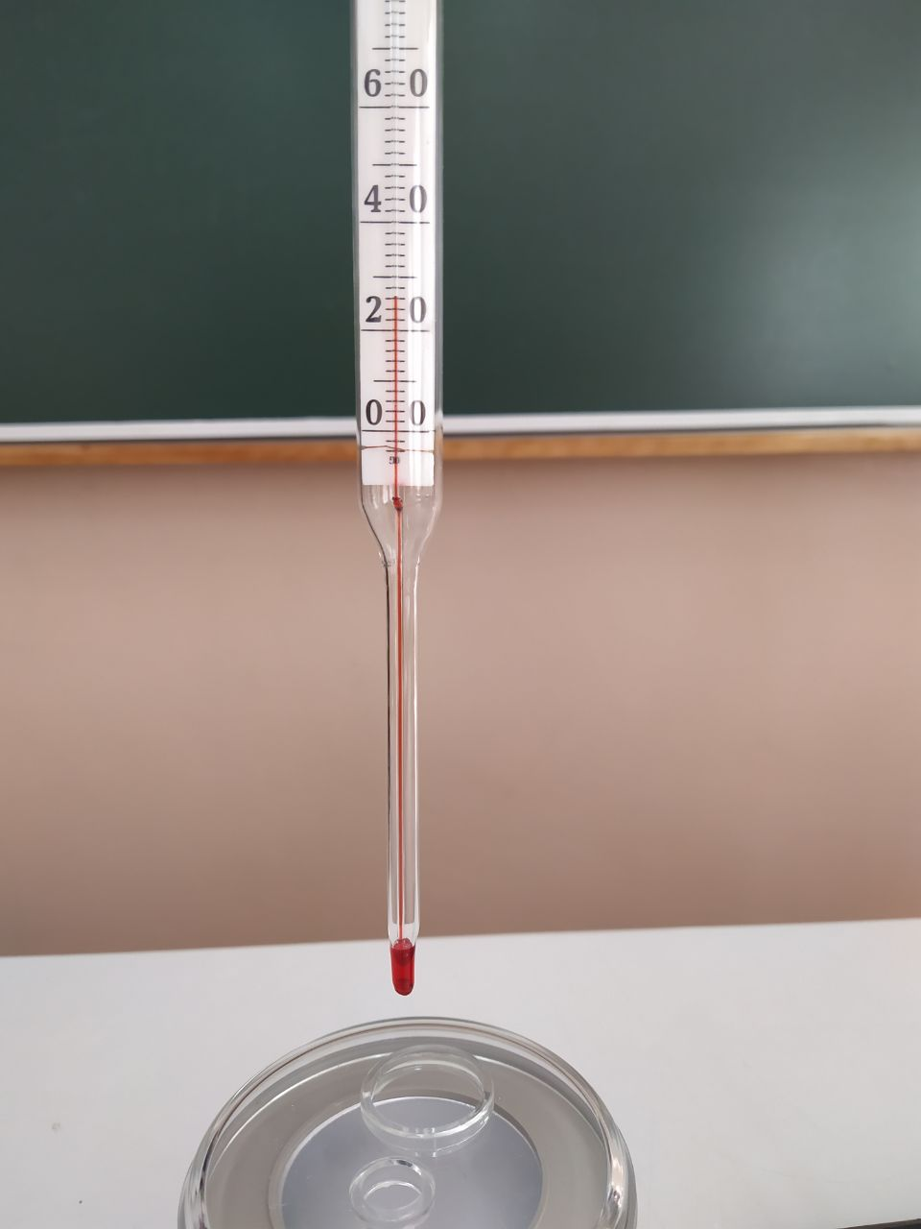
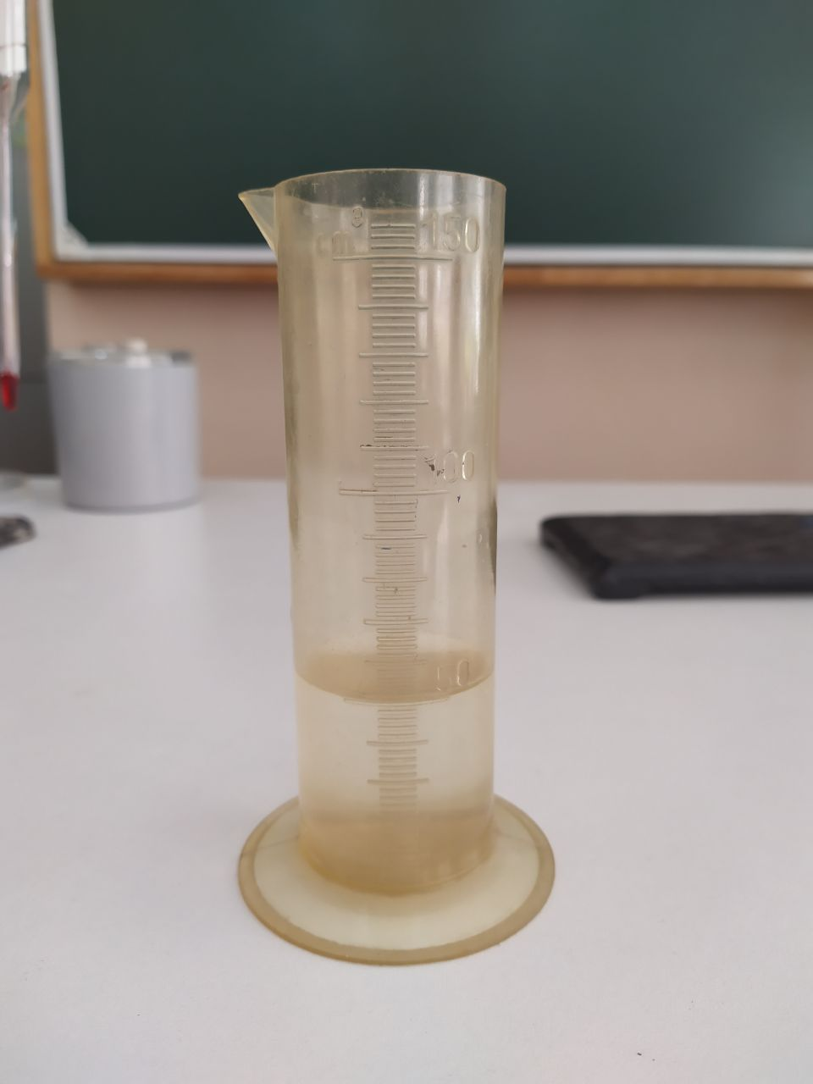
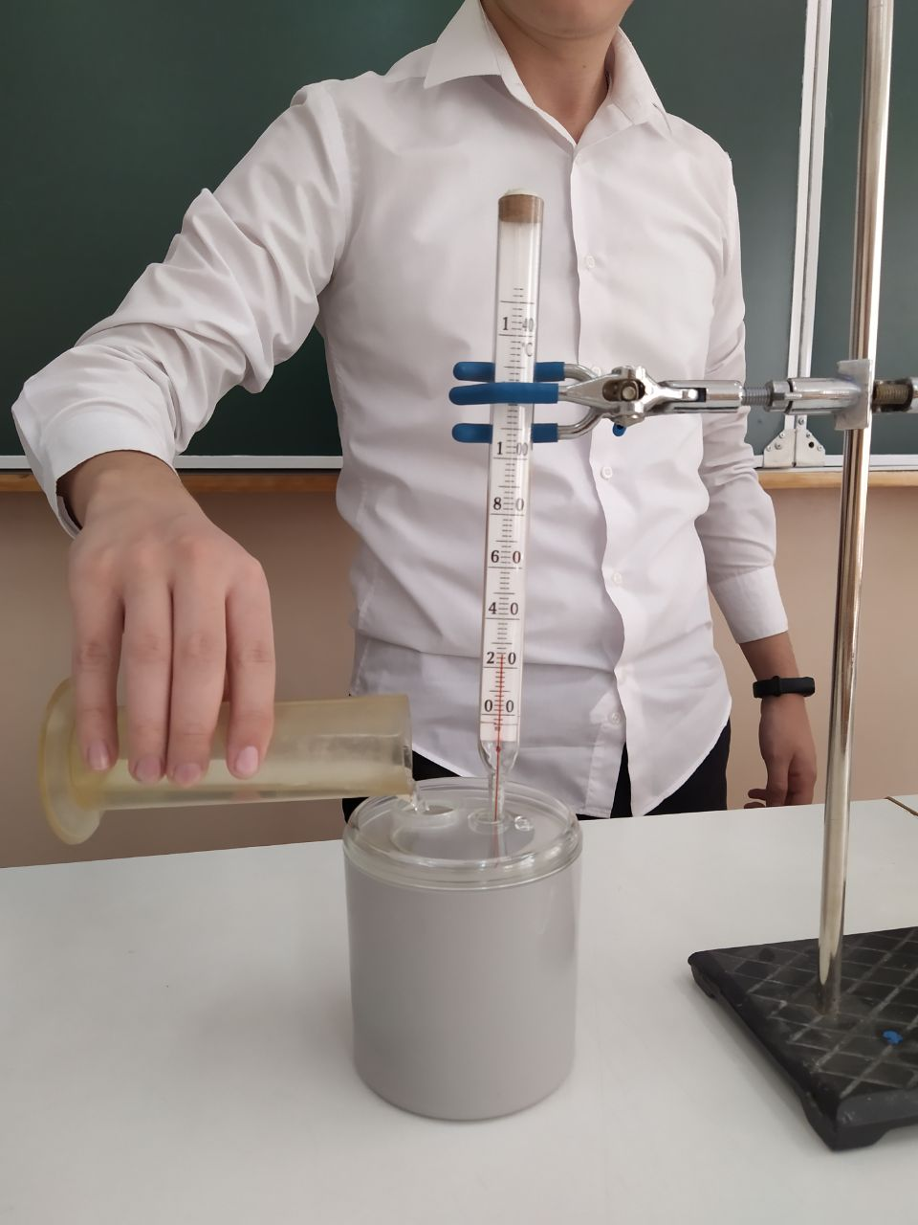
Необходимое оборудование:

Slide 5
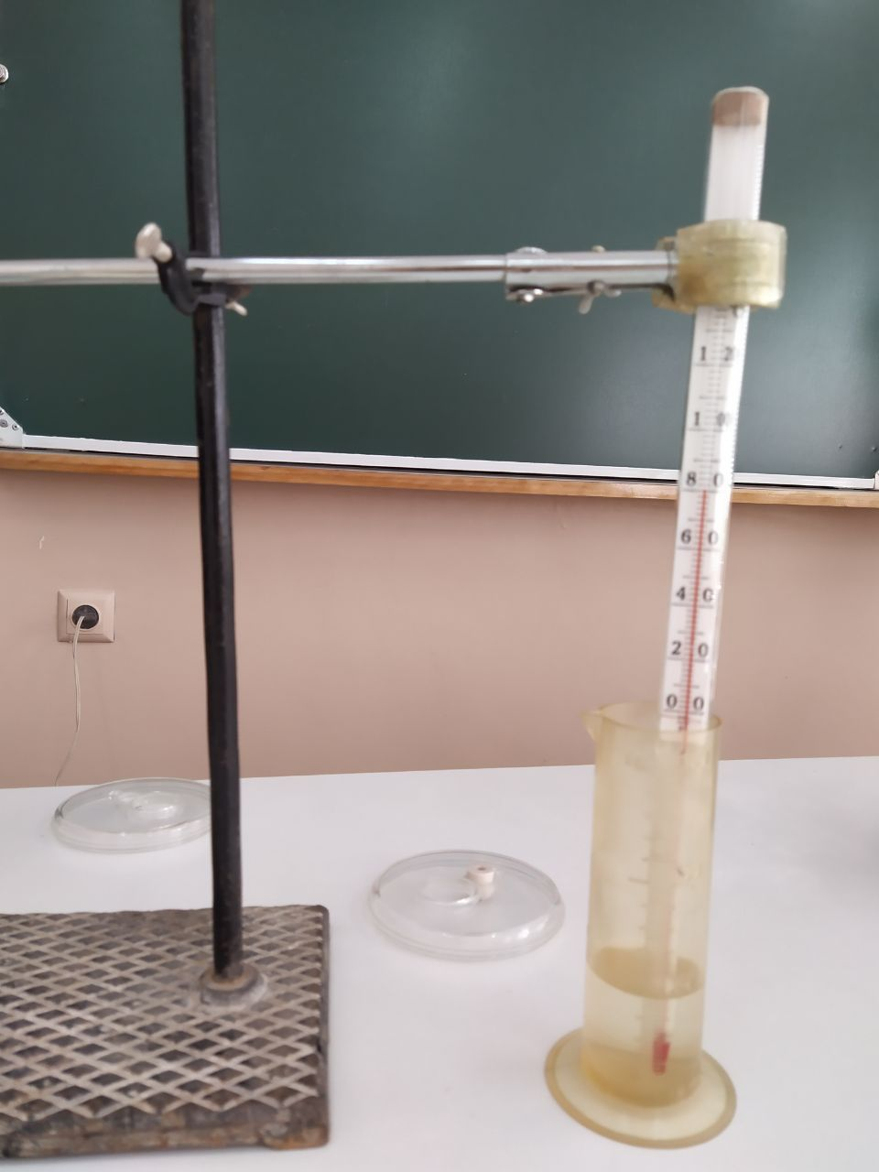
Порядок выполнения работы:
1. При помощи мензурки налейте в стакан горячую воду массой m₁
и измерьте ее температуру t₁ .

Slide 6
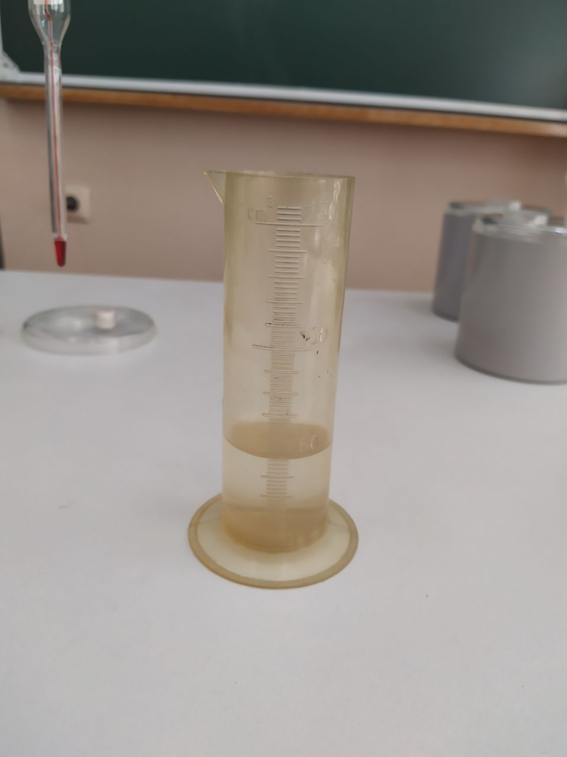
Порядок выполнения работы:
2. При помощи мензурки налейте в другой стакан холодную воду массой m₂ и измерьте ее температуру t₂.

Slide 7
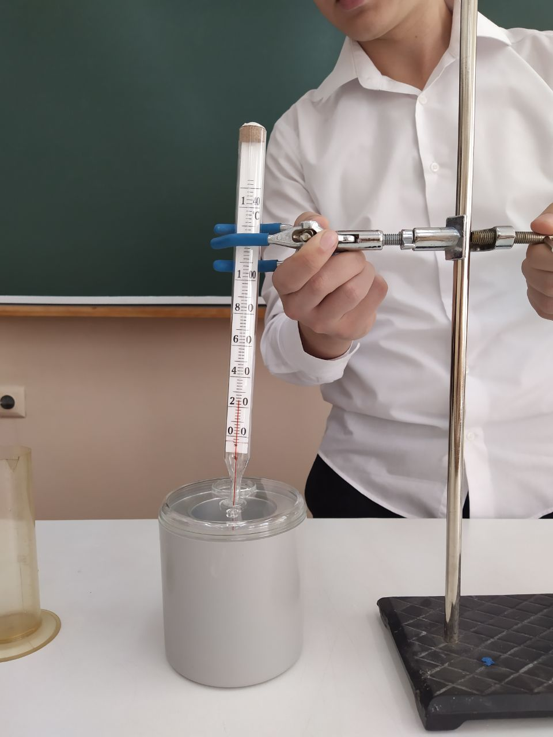
Порядок выполнения работы

Slide 8
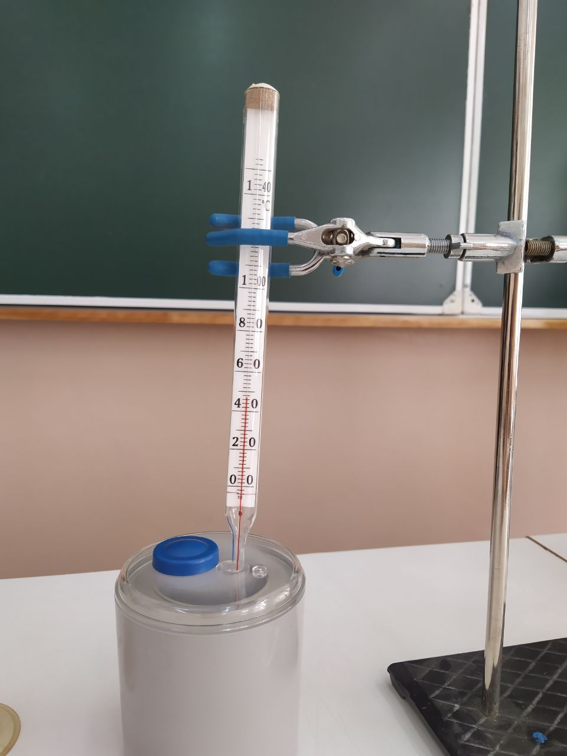
Порядок выполнения работы:
3. Налейте горячую воду из второго стакана в стакан с холодной водой и
измерьте термометром температуру t смеси.

Slide 9
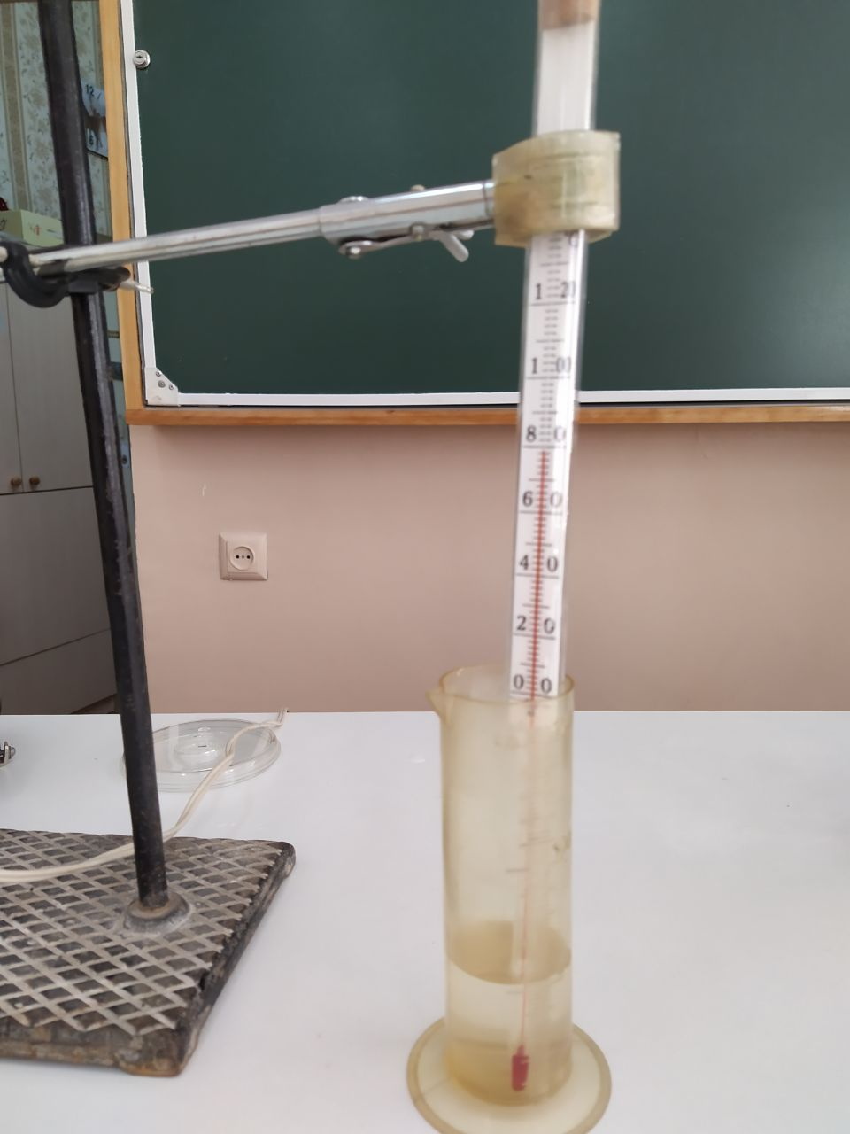
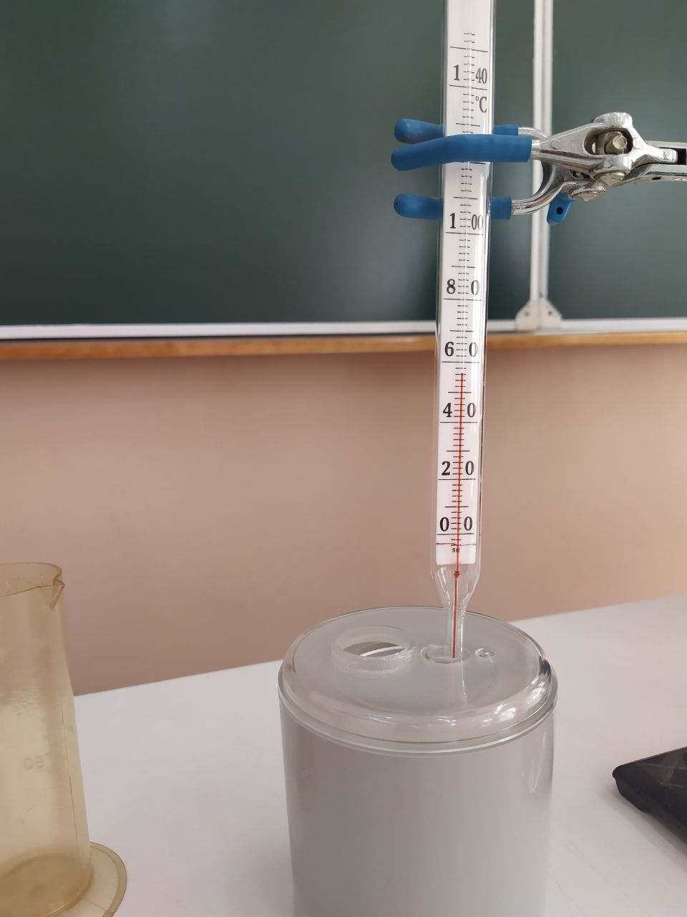
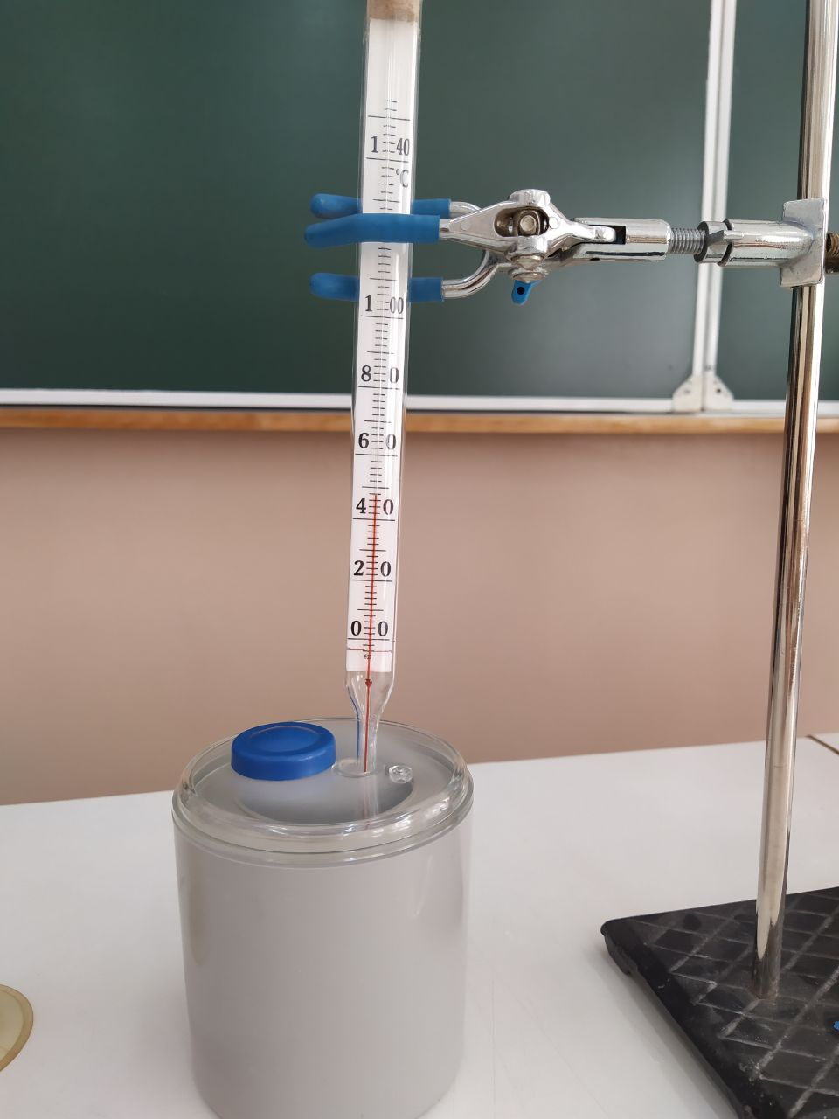
Сравним показания термометров.

Slide 10
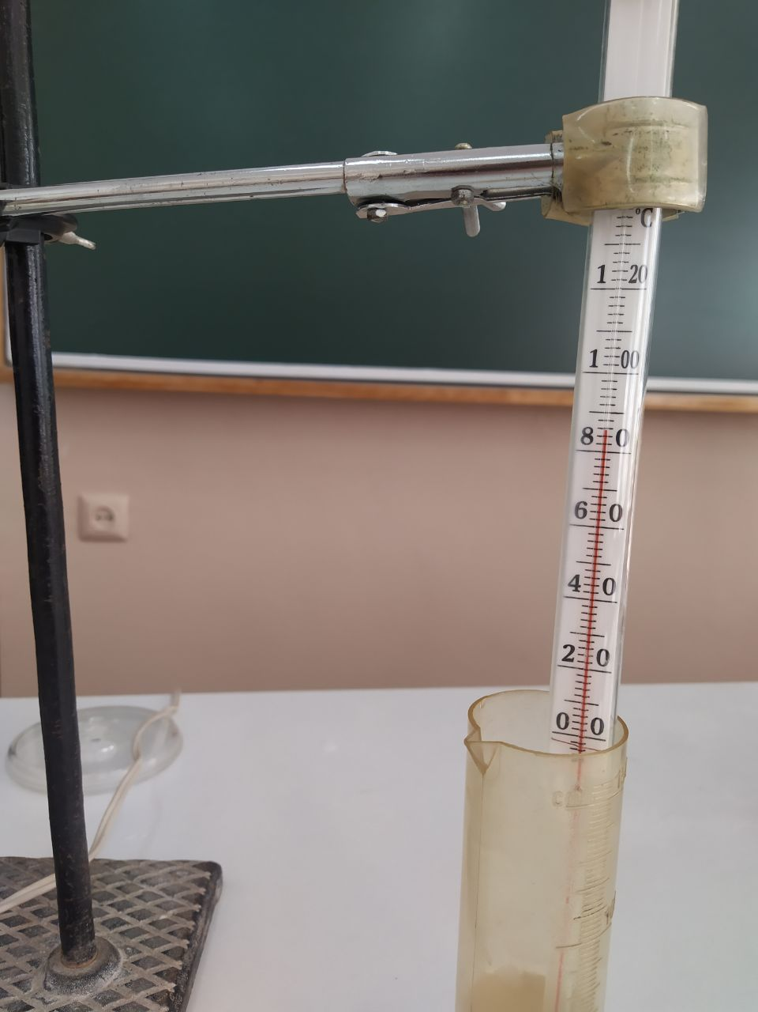
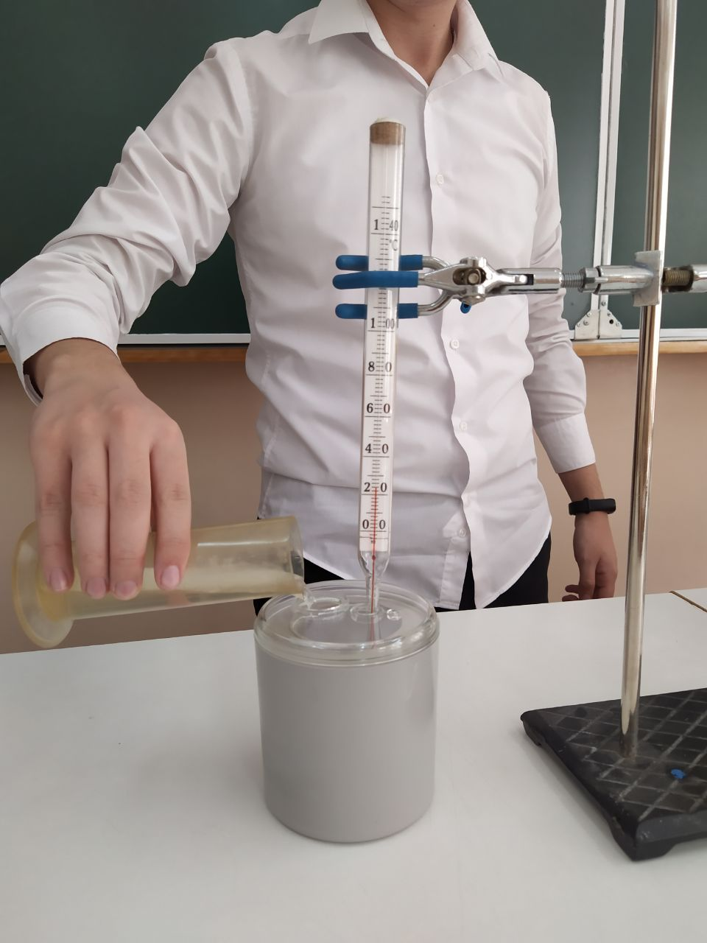
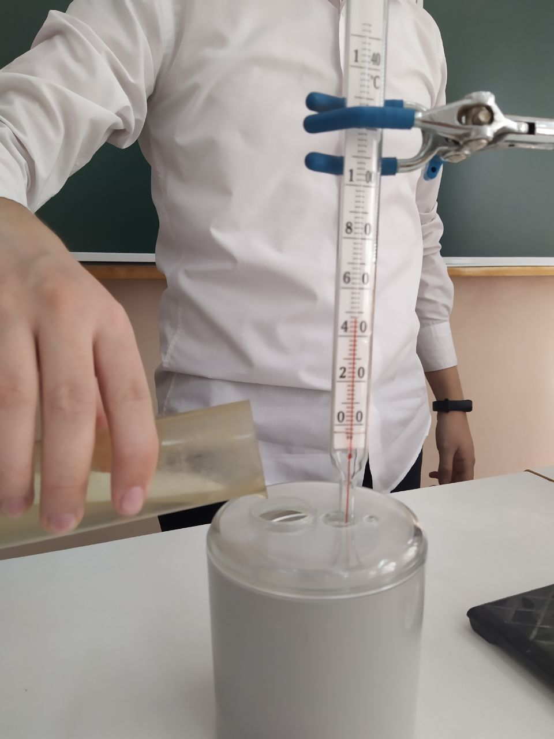
Сравните показания термометров.

Slide 11
Порядок выполнения работы
4. Вычислите по формуле Q₁ = cm₁ (t₁ – t) количество теплоты, отданное
горячей водой; здесь с – удельная теплоемкость воды.

Slide 12
Порядок выполнения работы:
5. Вычислите по формуле Q₂= cm₂(t – t₂) количество теплоты, полученное холодной водой.
6. Измените массы, смешиваемой горячей и холодной воды и повторите работу три раза в соответствии в пунктами 1–5.

Slide 13
Порядок выполнения работы:
7. Результаты измерений и расчетов запишите в таблицу.

Slide 14
Cамостоятельно:
1. Сравните значения количества теплоты Q₁
и Q₂, полученные в результате измерений и расчетов. Почему должно выполняться условие Q₁ = Q₂?
2.Почему в формуле количества теплоты вместо разности абсолютных температур можно использовать разность температур, измеряемых по шкале Цельсия?

